Slide 1
大气散射原理与应用
林志豪

Slide 2
大气散射现象
原理与公式推导
公式简化与落地方案
效果演示

Slide 3
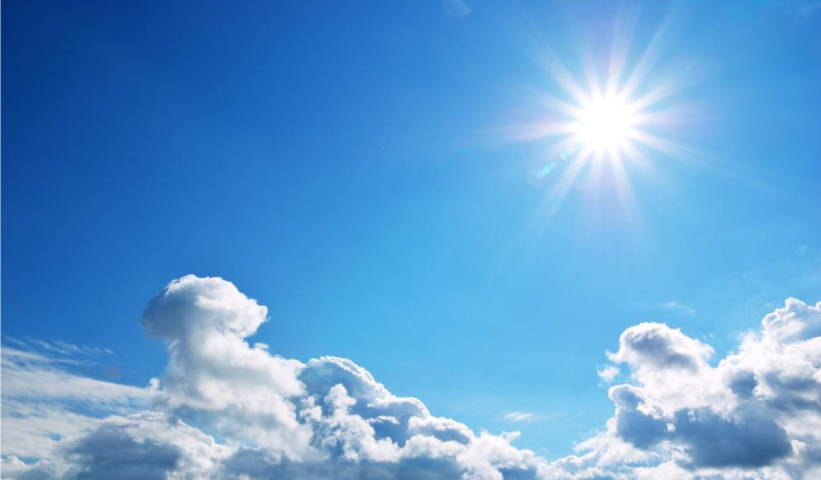
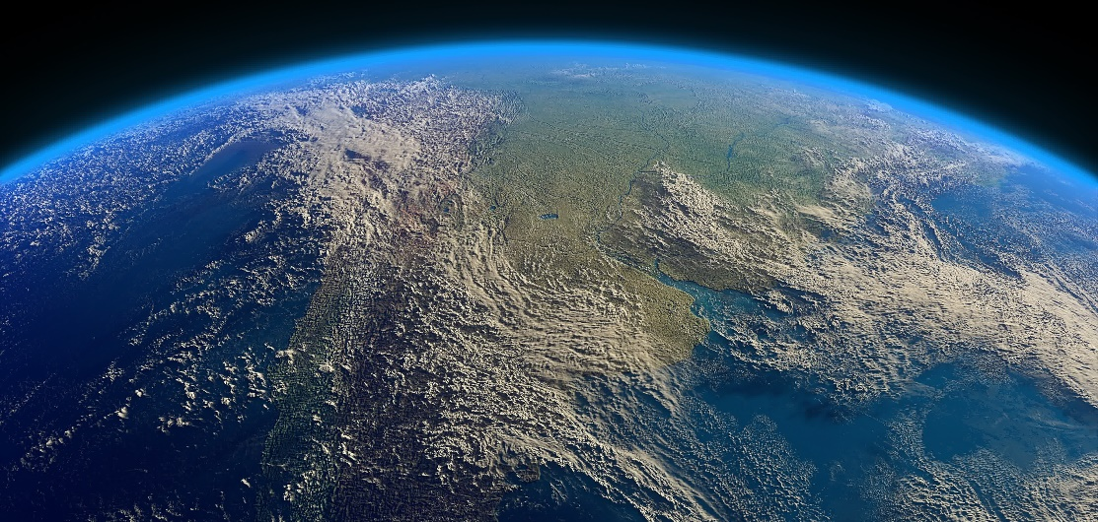
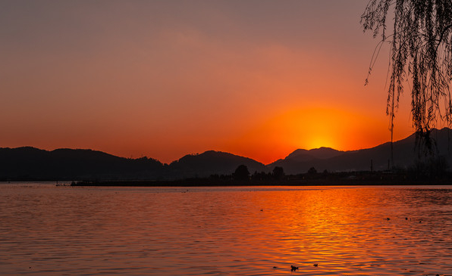
大气散射现象

Slide 4
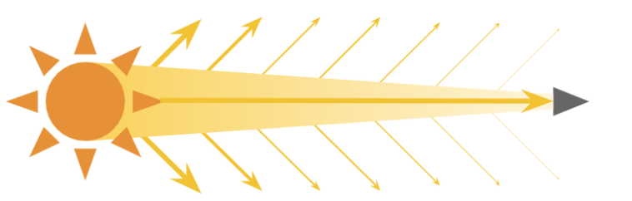
原因
大气层中存在大量的微粒，这些微粒会导致光线发生散射现象

Slide 5
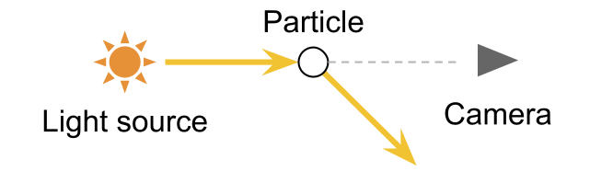
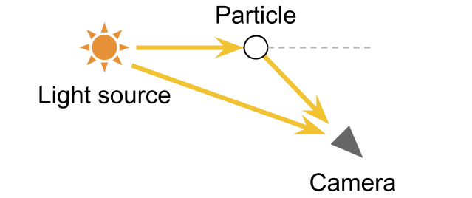
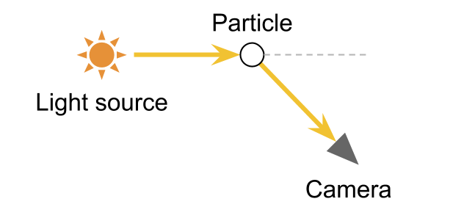
由此，我们看到的颜色，就由两部分组成
$$C_{eye}=C∗Transmit+C_{inscattering}$$

Slide 6
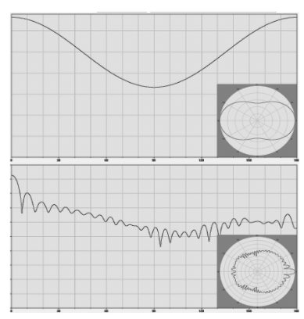


根据物理方面的知识，我们可以很容易得知，散射由两部分组成，分别为Rayleigh散射和Mie散射
Rayleigh散射： 小分子(粒子大小远小于光线波长）
光线波长$λ$对散射率有影响
散射分布前后方向相对均匀
Mie散射： 大粒子 (粒子大小接近光线波长）
光线波长$λ$对散射率影响较小 散射分布偏向于光的方向
Geometry散射： 空气颗粒(粒子大小远大于光线波长）
对光的散射与粒子自身物理性质相关
比如云层，游戏中一般会单独渲染模拟，这里不计入考虑

Slide 7
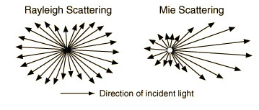

Slide 8




散射率
指经过一次散射后损失的能量比例，是各个方向散射掉的能量总和
$β_{R}\left(λ,h\right)=\frac{8π^{3}{\left(n^{2}−1\right)}^{2}}{3N_{R}λ^{4}}ρ_{R}(h)$ =$β_{R}\left(λ\right)ρ_{R}(h)$
$$ρ_{R}\left(h\right)= e^{−\frac{h}{H_{R,M}}}$$
$$β_{M}\left(h\right)=\frac{8π^{3}{\left(n^{2}−1\right)}^{2}}{3N_{M}}ρ_{M}(h)\text{=}β_{M}ρ_{M}(h)$$
其中
n —— 地球大气在海平面的折射率
$N_{M,R}$ —— 标准大气压下的对应粒子数密度
$h$ —— 海拔高度
$ρ_{R,M}(h)$ —— 和高度相关，高度越高，空气越稀薄，散射越弱
$H_{R,M}$ —— 高度比例系数，是常量

Slide 9

为什么天空是蓝色，傍晚时是红色

Slide 10
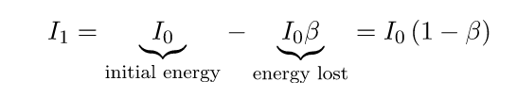
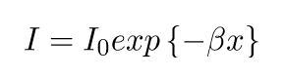
透射率
一次散射后，能量剩余
利用数学知识，可以算的经过一段距离后，能量剩余

Slide 11
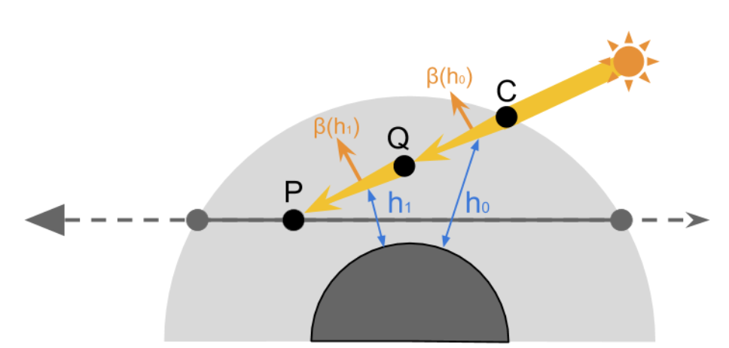
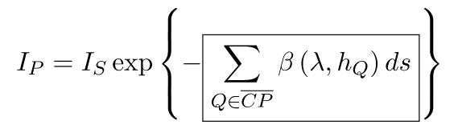
现实中，沿着光路，散射率会随着高度进行改变，所以透射率应该由积分得出

Slide 12
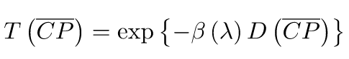


因为$β$与高度无关，所以公式可以变为
其中D被称为光学距离——Optical Depth
$$D=\int{ρ\left(h\right) ds}$$

Slide 13
$$C_{eye}=C∗Transmit+C_{inscattering}$$
对于上述公式，我们已经知道了散射项，接下来我们计算Inscattering项
Inscattering项,其实就是其他方向的光线，经过折射刚好进入我们的眼睛的部分

Slide 14
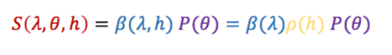
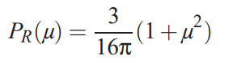
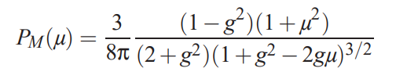

我们已经知道了散射率，那么只要知道和角度相关的相位函数即可求得指定方向上的散射率
这里
$μ=\cos{θ}$
$θ是散射$方向和光线方向的夹角
g是取值范围(-1,1),代表Mie散射不对称系数，由环境决定

Slide 15
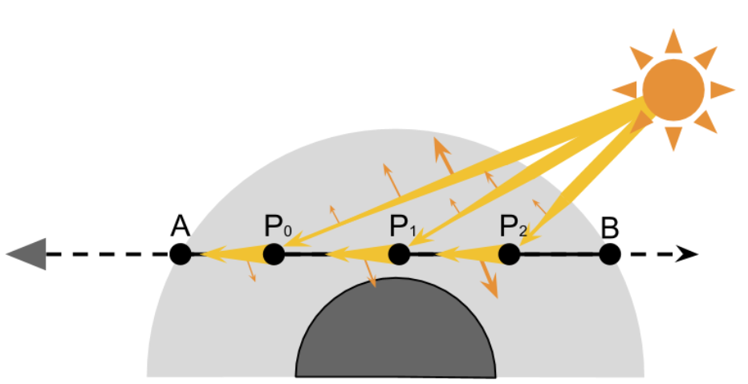
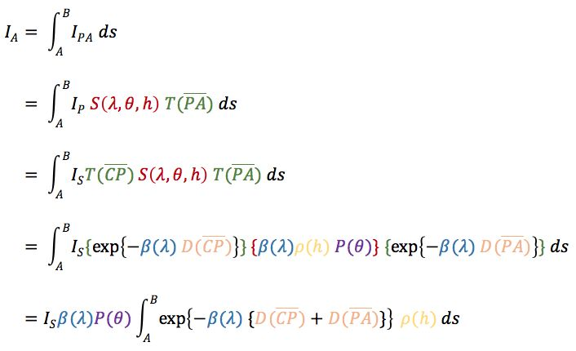
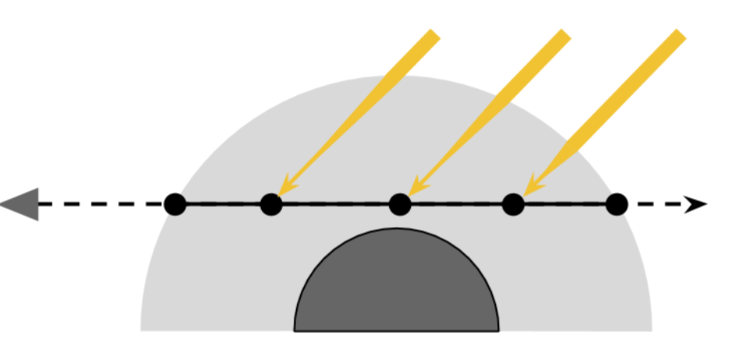
Inscattering项应该累加光路上所有点散射到视线方向的光线

Slide 16
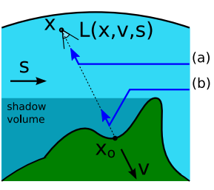
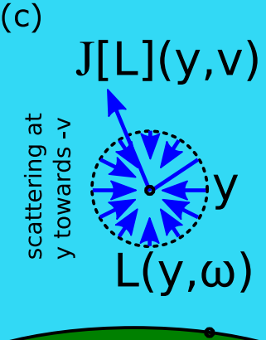
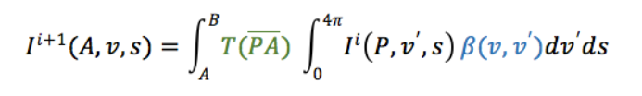
然而，这只是单次散射，我们还要考虑多级折射

Slide 17
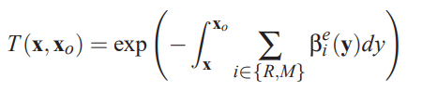
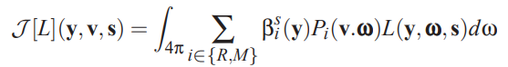
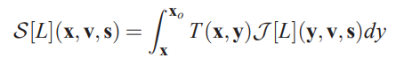
渲染方案
$$C_{eye}=C∗Transmit+C_{inscattering}$$

Slide 18
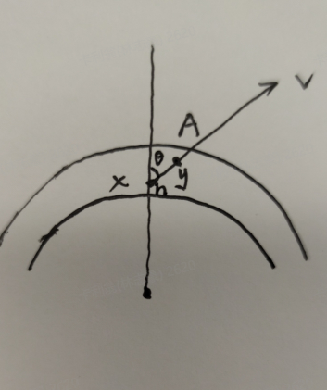

计算积分太耗时，我们就预计算，通过LUT的方式进行实时渲染
参数化
很容易得到T(x,y)=T(x,A)/T(y,A)，所以可以忽略x,y的距离，只关注x点位置和视线方向v。
同时，根据球形对称，可以把影响的参数简化为
T $∝$ h,$θ$
即 T的值 可以通过高度h和天顶角$θ$确定，于是我们可以预计算得 T的结果存入一张2DTexture

Slide 19

InScattering部分
S
同理，
S(x,y) = S(x,A) – T(x,y)S(y,A)
所以，距离也可以不进行考虑。
参数化
S $∝$ h,$θ_{v},θ_{s},θ_{vs}$

Slide 20



S $∝$ h,$θ_{v},θ_{s},θ_{vs}$
需要计算4D贴图，这里我们需要想办法近似一下，只生成3D贴图
根据公式可以得知
在单次散射时，做贡献的光来自平行的太阳光，所以P($θ_{vs}$)是固定的可以脱离出积分。
对于多次散射，由于光在大气中多次散射后，相对均匀，所以$θ_{vs}$产生的影响相对有限。
由此，我们把$θ_{vs}排除$出预计算范畴，在Runtime时候再计算叠加。
此时我们需要预计算的InScattering贴图变为3DTexture
S $∝$ h,$θ_{v},θ_{s}$

Slide 21

预计算过程
计算T贴图 T $∝$ h,$θ$
计算单阶散射3D贴图 $Δ$S $∝$ h,$θ_{v},θ_{s}$ ⬅S[L0](h,$θ_{v},θ_{s}$)
创建散射叠加3D贴图 S $∝$ h,$θ_{v},θ_{s}$ ⬅ $Δ$S
创建3D缓存贴图 J
For ( i=1 ; i<n ; i++)
{
J(h,$θ_{v},θ_{s}$)= $\int_{4π}{P(θ_{vω})}$S d$ω$
$Δ$S = $\int_{x}^{A}{T∗J ds}$
S = S + $Δ$S/P($θ_{vs}$)
}

Slide 22

实时渲染
根据相机位置，视线方向算得 $h_{c} θ_{v}$
根据主光方向，算得 太阳$光 θ_{s}$ 和月$光 θ_{m}$
计算相位函数，P($θ_{vs}$)
针对目标位置，算得 C $h_{o} θ_{o}$ $θ_{os}$
最终像素颜色公式为
$C_{obj}$ = C * $\frac{T(h_{c} ,θ_{v})}{T(h_{o}{,θ}_{o})}$ + P($θ_{vs}$)*L*(S$(h_{c} ,θ_{v},θ_{s})$ - $\frac{T(h_{c} ,θ_{v})}{T(h_{o}{,θ}_{o})}$ * S$(h_{o} ,θ_{o},θ_{os})$)
$C_{sky}$ = P($θ_{vs}$)*Ls*S$(h_{c} ,θ_{v},θ_{s})$ + P($θ_{vm}$)*Lm*S$(h_{c} ,θ_{v},θ_{m})$

Slide 23
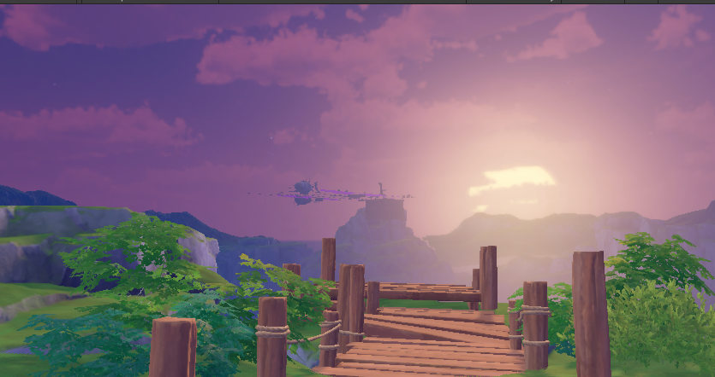

Slide 24
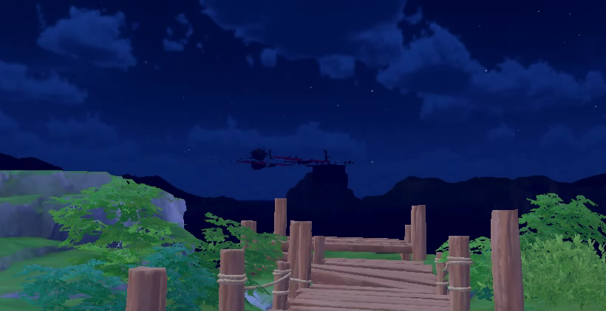

Slide 25
Further Work
当前存在的一些小问题继续处理解决
因为NPR，是否可以简化更多变量，将这些变量造成得影响直接让美术去调参数
考虑LightShaft
将云层等从天空球渲染中剔除，换为直接贴片渲染，节省云的贴图大小
将3D贴图在每帧根据光方向进行处理，实时生成当帧2D纹理，在渲染物体时候提高性能
其他必要的效果与性能的优化

Slide 26
Reference
Elek09, Rendering Parametrizable Planetary Atmospheres with Multiple Scattering in Real-Time
Eric08, Precomputed Atmospheric Scattering
Alan Zucconi, Atmospheric Scattering Serial Blog
Hoffman, Rendering Outdoor Light Scattering in Real Time

